Slide 1
Autenticación de usuarios y archivo
Notes:
To review

Slide 2
Introducción al Sistema Operativo Junos
07: Autenticación de usuarios y archivo
Autenticación de Usuario
Junos OS utiliza tres tipos de métodos de autenticación de usuario:
Autenticación por contraseña local
RADIUS
TACACS+

Slide 3
Introducción al Sistema Operativo Junos
07: Autenticación de usuarios y archivo
Autenticación por contraseña local
Con la autenticación de contraseña local, puede configurar nombres de usuario y contraseñas individualmente para que cada usuario inicie sesión en un dispositivo que ejecuta Junos OS.
Junos OS impone las siguientes restricciones de contraseña:
La contraseña debe tener al menos seis caracteres.
Las contraseñas pueden incluir la mayoría de las clases de caracteres, como caracteres alfabéticos, numéricos y especiales, excepto los caracteres de control.
Las contraseñas deben contener al menos un cambio de mayúsculas y minúsculas o clase de carácter
Cuando un usuario está configurado en un dispositivo que ejecuta Junos OS, el sistema genera automáticamente un directorio de inicio para ese usuario.
El directorio de inicio sirve como directorio de trabajo predeterminado para cada usuario configurado localmente.
El directorio de trabajo del usuario se puede cambiar para sesiones individuales mediante el comando de modo operativo set cli directory directory.

Slide 4
Introducción al Sistema Operativo Junos
07: Autenticación de usuarios y archivo
RADIUS y TACACS+
RADIUS y TACACS+ son sistemas distribuidos de cliente y servidor que se utilizan como métodos de autenticación para validar a los usuarios. Los clientes RADIUS y TACACS+ se ejecutan en dispositivos que ejecutan Junos OS y el servidor se ejecuta en un host conectado a una red remota. Una cuenta de usuario definida localmente determina la autorización.
Se pueden asignar varios usuarios autenticados RADIUS o TACACS+ a una plantilla de cuenta de usuario definida localmente.
Las cuentas de usuario de plantillas locales evitan la necesidad de que cada usuario de RADIUS o TACACS+ también tenga una cuenta de usuario definida localmente.
Con las extensiones apropiadas de Juniper Networks cargadas en el servidor, tanto RADIUS como TACACS+ pueden anular estos parámetros de autorización de usuario de plantilla pasando expresiones regulares extendidas.
La cobertura de expresiones regulares está fuera del alcance de este módulo.

Slide 5
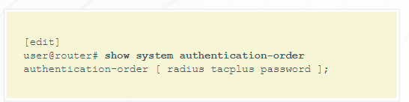
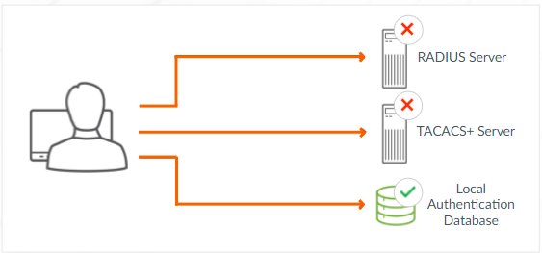
Introducción al Sistema Operativo Junos
07: Autenticación de usuarios y archivo
Orden de Autenticación
El orden del método de autenticación es configurable
Junos Intenta cada método configurado hasta que se acepta la contraseña
Si los métodos de autenticación radius y tacplus no responden, siempre se consulta la autenticación local (contraseña).
Notes:
Puede configurar los dispositivos que ejecutan Junos OS para que sean clientes RADIUS y TACACS+, y puede priorizar el orden en que el software prueba uno o más de los tres métodos de autenticación diferentes.
Para cada intento de inicio de sesión, Junos OS prueba los métodos de autenticación en orden, hasta que se acepta la contraseña. Se consulta el siguiente método en el orden de autenticación si el método de autenticación anterior no respondió o si el método rechazó el intento de inicio de sesión. Si no se recibe ninguna respuesta (aceptar o rechazar) de ninguno de los métodos de autenticación enumerados, Junos OS consulta la autenticación local como último recurso.

Slide 6
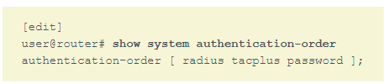
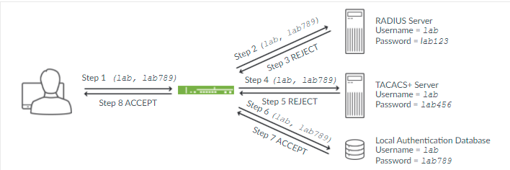
Introducción al Sistema Operativo Junos
07: Autenticación de usuarios y archivo
Orden de Autenticación – Ejempo 1
Considere el siguiente ejemplo

Slide 7
Introducción al Sistema Operativo Junos
07: Autenticación de usuarios y archivo
Orden de Autenticación – Ejempo 1
En este ejemplo. el orden de autenticación está configurado como [radius tacplus password].
Se ingresa el nombre de usuario lab y la contraseña lab789.
Se autentica correctamente porque se intenta cada método de autenticación configurado hasta que la base de datos de autenticación local acepta la contraseña.
Si ingresa el nombre de usuario lab y la contraseña lab789, Junos OS primero intenta autenticar la contraseña contra el servidor RADIUS, que la rechaza.
Luego, Junos OS intenta autenticar la contraseña contra el servidor TACACS+, que también la rechaza.
Finalmente, Junos OS intenta autenticar la contraseña contra la base de datos de autenticación local, que la acepta.

Slide 8
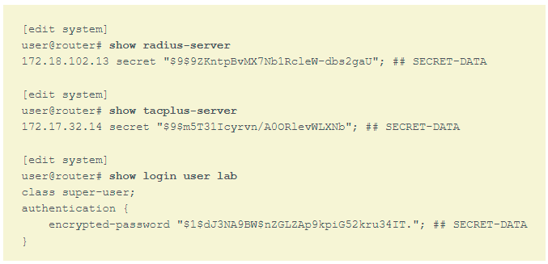
Introducción al Sistema Operativo Junos
07: Autenticación de usuarios y archivo
Orden de Autenticación – Ejempo 1
Además del orden de autenticación, también deberá configurar los servidores RADIUS y TACACS+, así como el usuario del laboratorio. El siguiente es un ejemplo de estos parámetros de configuración:

Slide 9

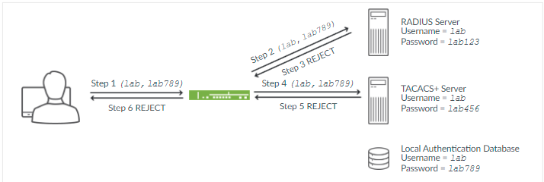
Introducción al Sistema Operativo Junos
07: Autenticación de usuarios y archivo
Orden de Autenticación – Ejempo 2
Considere el siguiente ejemplo

Slide 10
Introducción al Sistema Operativo Junos
07: Autenticación de usuarios y archivo
Orden de Autenticación – Ejempo 2
En este ejemplo. el orden de autenticación está configurado como [radius tacplus].
En este caso. si ingresa el nombre de usuario lab y la contraseña lab789, Junos OS primero intenta autenticar la contraseña contra el servidor RADIUS. que lo rechaza. Luego, Junos OS intenta autenticar la contraseña contra el servidor TACACS+, que también la rechaza. Junos OS no consulta la autenticación local porque no figura en el orden de autenticación y porque al menos uno de los métodos de autenticación configurados respondió. La contraseña es rechazada.

Slide 11
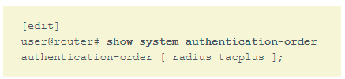
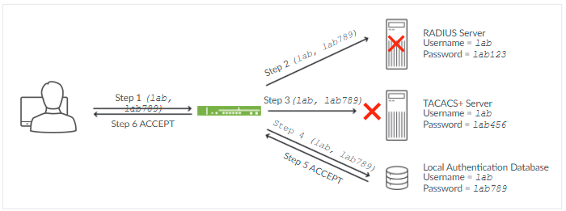
Introducción al Sistema Operativo Junos
07: Autenticación de usuarios y archivo
Orden de Autenticación – Ejempo 3
Considere el siguiente ejemplo:

Slide 12
Introducción al Sistema Operativo Junos
07: Autenticación de usuarios y archivo
Orden de Autenticación – Ejempo 3
En este ejemplo. el orden de autenticación está configurado como [radius tacplus].
Ahora, si ingresa el nombre de usuario lab y la contraseña lab789, Junos OS intenta autenticar la contraseña contra el servidor RADIUS, que está inactivo. El dispositivo que ejecuta Junos OS no recibe respuesta. Después de un período de tiempo de espera, intenta con el servidor TACACS+. Un problema de red temporal hace que el servidor TACACS+ no esté disponible. Después de un período de tiempo de espera, Junos OS consulta la autenticación local porque ninguno de los métodos de autenticación configurados respondió.

Slide 13
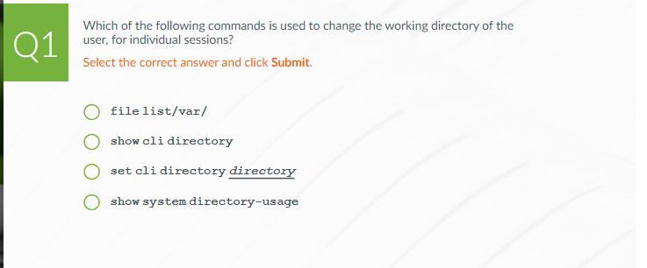
Introducción al Sistema Operativo Junos
07: Autenticación de usuarios y archivo
Verifique su comprensión

Slide 14
Introducción al Sistema Operativo Junos
07: Autenticación de usuarios y archivo
Componentes de Autorización
Componentes de la autorización
Cada instrucción de comando o configuración está sujeta a autorización.
La autorización se aplica tanto a la interfaz J-Web como CLI
Cada actividad se autoriza o deniega según los componentes de la autorización.
Los diferentes componentes de la autorización son:
Notes:
Cada instrucción de comando o configuración está sujeta a autorización. Junos OS aplica la autorización a todos los usuarios que no son root y esta función no se puede deshabilitar.
La autorización se aplica tanto a la interfaz J-Web como a la CLI. Una jerarquía configurada de componentes de autorización, como se muestra en la figura, define si un comando está autorizado.
Los diferentes componentes de la autorización son:
- Usuarios
- Clase
- Permisos. y
- Permitir y denegar anulaciones

Slide 15
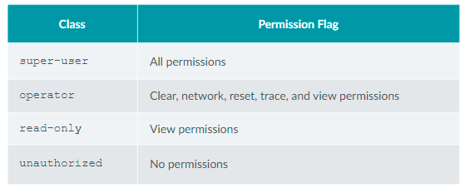
Introducción al Sistema Operativo Junos
07: Autenticación de usuarios y archivo
Usuario
Al más alto nivel, la configuración de las cuentas de usuario define los parámetros de autorización. Se pueden asignar varios usuarios autenticados de forma remota a un usuario de plantilla definido localmente. Los usuarios son miembros de una única clase de inicio de sesión.
Clase
Una clase de inicio de sesión es un contenedor con nombre que agrupa un conjunto de uno o más indicadores de permiso. Las clases de inicio de sesión también pueden especificar que los indicadores de permiso deben anularse para ciertos comandos. Puede configurar clases de inicio de sesión personalizadas, pero existen cuatro clases de inicio de sesión predefinidas para manejar la mayoría de las situaciones. Estas clases y los indicadores de permisos asociados son los siguientes:
https://kb.juniper.net/InfoCenter/index?page=content&id=KB21223

Slide 16
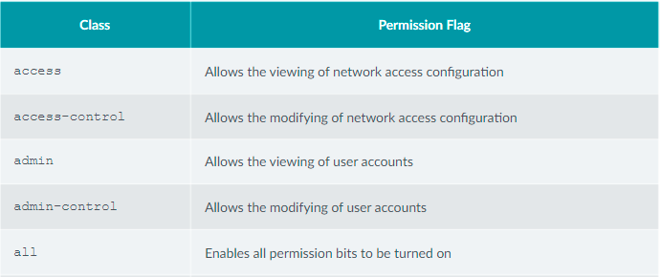
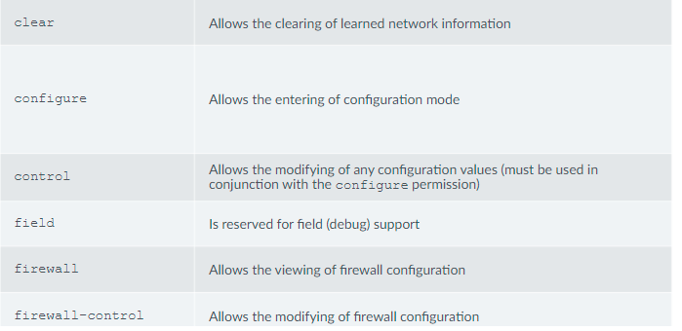
Introducción al Sistema Operativo Junos
07: Autenticación de usuarios y archivo
Permisos
Los permisos son conjuntos predefinidos de comandos relacionados. Los siguientes indicadores de permiso predefinidos agrupan la autorización de los comandos relacionados:
https://www.juniper.net/documentation/us/en/software/junos/user-access/topics/topic-map/junos-os-access-privileges.html

Slide 17
Introducción al Sistema Operativo Junos
07: Autenticación de usuarios y archivo
Anulaciones de Permitir y Denegar
Las anulaciones de permiso y denegación definen excepciones para comandos y declaraciones de configuración que, de otro modo, se permitirían o denegarían. Puede usar las declaraciones deny-commands, allow-commands, deny-configuration y allow-configuration para definir expresiones regulares que coincidan con comandos operativos o declaraciones de configuración. Las coincidencias se permiten o deniegan explícitamente, independientemente de si establece los indicadores de permiso correspondientes.
Junos OS aplica las declaraciones de denegación antes que las declaraciones de permiso correspondientes, lo que da como resultado la autorización de comandos que coinciden con ambas.

Slide 18
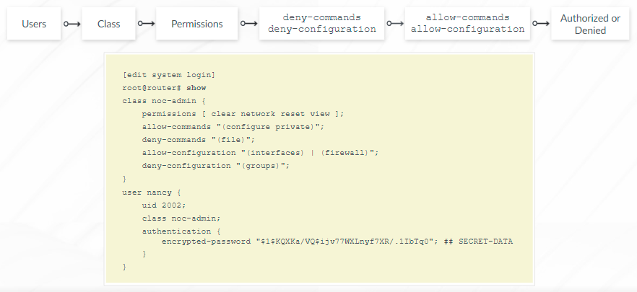
Introducción al Sistema Operativo Junos
07: Autenticación de usuarios y archivo
Ejemplo de la configuración de autorización
Notes:
Considere el ejemplo de configuración de autorización que se muestra en la pantalla. Este ejemplo muestra cómo se configuran los distintos componentes de autorización:
- El usuario nancy es miembro de la clase noc—admin
- La clase noc-admin tiene los permisos de clear, network, reset y view
- La clase noc—admin puede ingresar al modo de configuración usando el comando configure private y puede alterar los parámetros de configuración en los niveles de jerarquía [edit interfaces] y [edit firewall].
- A la clase nos-admin se le niega la capacidad de manipular archivos usando el comando de archivo del modo operativo y se excluye específicamente de navegar o ver los detalles de configuración en el nivel de jerarquía [edit groups]

Slide 19
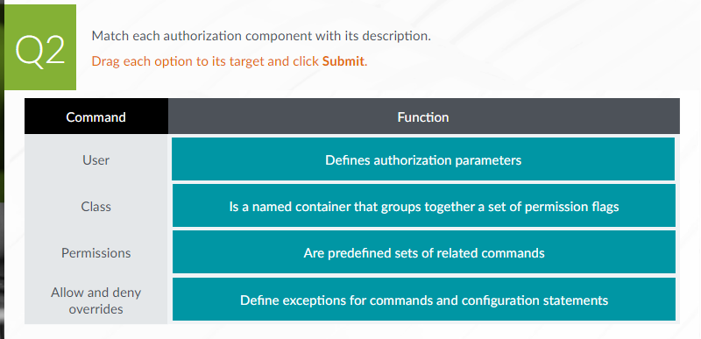
Introducción al Sistema Operativo Junos
07: Autenticación de usuarios y archivo
Verifique su comprensión

Slide 20
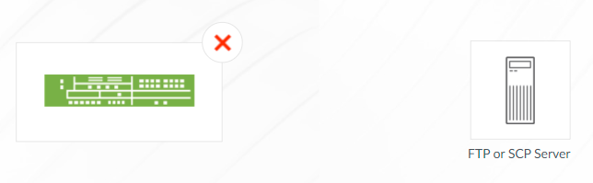
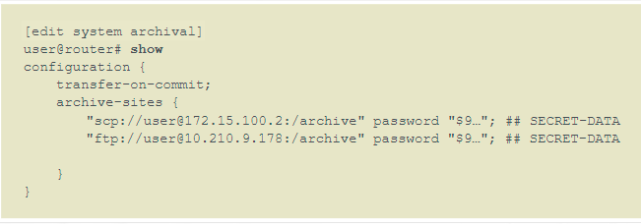
Introducción al Sistema Operativo Junos
07: Autenticación de usuarios y archivo
Archivando los archivos de configuración
Para minimizar el riesgo de perder los archivos de configuración, puede guardar la configuración mas reciente fuera del dispositivo
Es posible archivar el archivo de configuración en un servidor externo mediante FTP o SCP.
Configure el host para automáticamente hacer backup del archivo de configuración mediante [edit system archival]
La primera URL es utilizada a menos que la transferencia falle.
Notes:
Ciertas fallas pueden hacer que el dispositivo de almacenamiento, que contiene los archivos de configuración, quede inutilizable. En el caso de un desastre de este tipo, podría ser útil tener el archivo de configuración más reciente almacenado en un dispositivo separado, como un servidor FTP o SCP.
Para hacer una copia de seguridad automática del archivo de configuración de un sistema, en un dispositivo remoto, configure los parámetros de archivo de configuración necesarios en el nivel de jerarquía [editar archivo del sistema].
Cuando configura el sistema para transferir sus archivos de configuración, especifica un sitio de archivo, en forma de URL, al que se transfieren los archivos.
Si especifica más de un sitio de archivo, el sistema intenta transferir el archivo de configuración al primer sitio de archivo de la lista, moviéndose al siguiente sitio solo si la transferencia falla.

Slide 21
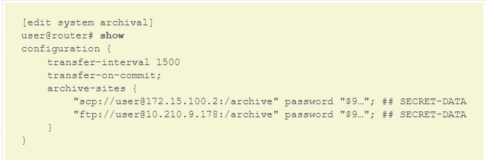
Introducción al Sistema Operativo Junos
07: Autenticación de usuarios y archivo
Archivando los archivos de configuración
Realice copias de seguridad periódicas a intervalos programados o cada vez que se confirme un nuevo archivo de configuración,
La frecuencia con la que se produce la transferencia de archivos puede ser de 15 a 2880 minutos, según la opción transfer-Interval.
Para hacer una copia de seguridad del archivo de configuración cada vez que se active una nueva configuración, use el comando transfer—on—commit

Slide 22
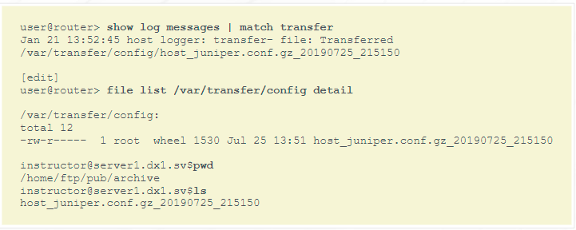
Introducción al Sistema Operativo Junos
07: Autenticación de usuarios y archivo
Monitoreando el Proceso de Archivo
Ya sea al hace commit o alcanzar el intervalo de tiempo especificado, el sistema copia el archivo de configuración en el directorio /var/transfer/config y se abre una sesión FTP o SCP con el dispositivo de almacenamiento remoto.
Una vez que el archivo de configuración se transfiere al dispositivo de almacenamiento remoto, se genera un mensaje de log del sistema que confirma el éxito o el fracaso de la transferencia.
El formato de nombre de archivo de destino se muestra para usted.
Nota: El formato del nombre de archivo de destino no se puede modificar mediante la configuración.

Slide 23
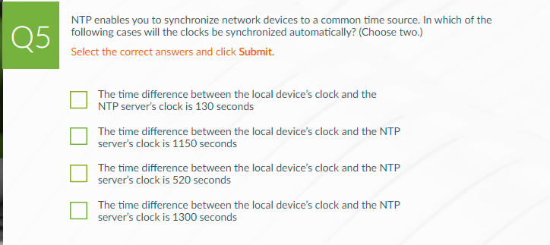
Introducción al Sistema Operativo Junos
07: Autenticación de usuarios y archivo
Verificación de Conocimientos

Slide 24
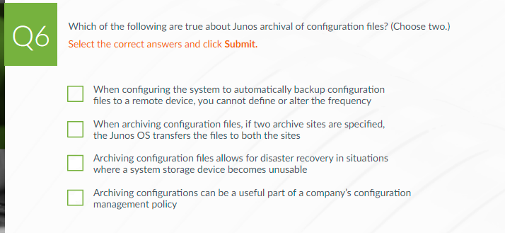
Introducción al Sistema Operativo Junos
07: Autenticación de usuarios y archivo
Verificación de Conocimientos

